Slide 1
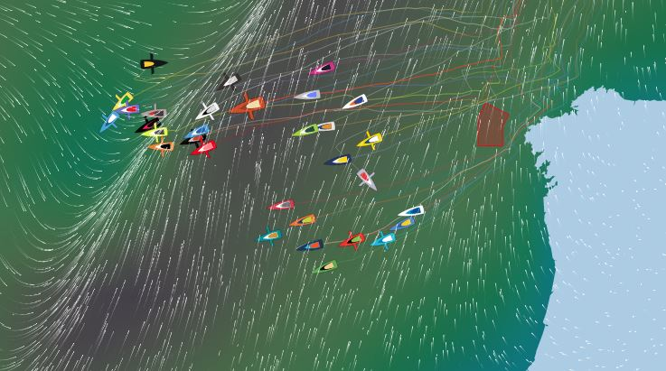
Armel Tripon
L’Occitane
Thomas Ruyant
LinkedOut
Samantha Davies
Initiatives Coeur
Yannick Bestaven
Maître Coq IV

